Slide 1
Новейшая современная литература

Slide 2

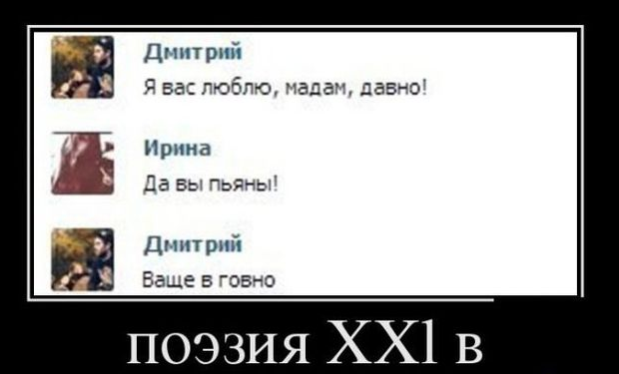
Поэты есть - поэзии нет

Slide 3

р

Slide 4
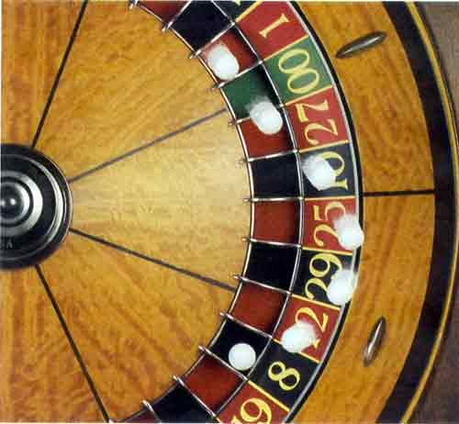
Состояние переходности похоже на положение в России на рубеже 19-20 веков: опора исчезла, завтрашний день непредсказуем.

Slide 5

В настоящее время в литературе доминирует реалистическая нота, которая отличается от соцреализма (по отношению к власти).
Власти же сегодня не нужна никакая литература.

Slide 6
Востребована специальная, научная литература, но не художественная!
Существовавшая тематическая градация (книги о природе, о любви, о труде, о деревне, о городе...) исчезла.
Образовались писательские кланы по личным убеждениям, где награждают своих (принцип «держать и не пущать»).

Slide 7




Разбираясь в литературе сегодня надо анализировать экономику, политику, т.к. они находят там своё отражение!

Slide 8
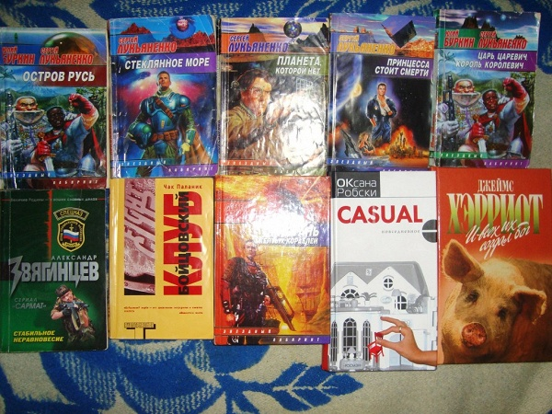
Расцвет беллетристики, пестрой многоликой массовой литературы (комиксов, мелодрам, интеллектуальных детективов...).

Slide 9

Автора больше волнует вопрос КАК ПИСАТЬ, а не ПРО ЧТО ПИСАТЬ:
стремился к метафоре, а получил бред сивой кобылы (языковая небрежность приводит к искажению, потере смысла!)
Больная лежала на смертном одрЕ и тихо выздоравливала.

Slide 10

Массовой литературе свойственно с первых страниц награждать героя положительными или отрицательными чертами; все дальнейшее развитие сюжета угадывается, т.к. ситуации знакомые.
Работы мысли нет: сложные ситуации не разбираются и не осмысливаются!

Slide 11

постмодернизм
- философско-культурологическое течение, особое умонастроение. Возник во Франции в 60-е годы в атмосфере сопротивления интеллектуалов тотальному наступлению массовой литературы на сознание человека.
В России в процессе уничтожения марксистской идеологии с рациональным (научным) объяснением жизни возникло сознание иррациональности (мистическое, религиозное).

Slide 12
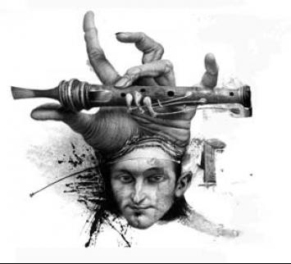
Постмодернизм сосредоточил внимание на феномене раздробленности, расколотости сознания индивида.
Постмодернизм не дает советов, а просто описывает состояние сознания.
По определению И.А.Ильина (лит.критика, публициста, философа), искусство постмодернизма иронично, саркастично, гротескно.

Slide 13
Серьёзная литература делится на 3 пласта:
ФИКШН
(по-английски - «худ. литература», «сочинения», основанные на вымысле)
НОН-ФИКШН
(литература факта - мемуары, публицистика, хроника - эссе, критика, научная литература)
УЛЬТРА-ФИКШН
(сверхсочиненная, фантастическая литература, трансформирующая реальность)

Slide 14
фикшн
Новые повести, романы представляют собой жизнеописания: в советской идеологии человек мыслился как член коллектива, отсюда и стремление описать человека вне зависимости от «МЫ» (не это определяет его сущность).
Новое проявляется в стилистике, слиянии высокого и низкого, в откровенных эротических, бытовых сценах.

Slide 15
фикшн
Громадного таланта нет, но есть хорошие писатели:
Петр Алешковский «Жизнеописание Хорька», «Рыба»;
Алексей Варламов «Лох», «Купол», «Вальдес»;
Алексей Слаповский «Синдром Феникса», «Качество жизни»...

Slide 16
Нон-фикшн
1. Журналы с интересными публицистическими материалами («Новый мир», «Октябрь», «Звезда», «Знамя»). Например, статья Травина «Пореформенная Россия: от рассвета до отката» («Звезда» № 1-10);

Slide 17
Нон-фикшн
2. Сегодня очень много мемуаров: ощущение ухода с арены одних людей и приходом других (анализируются причины, результат процесса обновления)...
Мемуарист не может быть ниже и выше тех, о ком из современников он пишет: (недооценит/переоценит). Отсюда и биографические романы или слово писателя о писателе.

Slide 18
Нон-фикшн
3. Ремейк (=«переделка») – переписывание известных знаменитых текстов классической литературы на современный лад. Перекраивается сюжет одного произведения при сохранении авторской манеры повествования (С.Солоух «Ярослав Гашек. „Похождения бравого солдата Швейка”, Б.Акунин «Гамлет. Версия») + мюзикл – муз.жанр, в основе которого классическое произведение литературы.
РЕМЕЙК ИМЕЕТ СВОИ ПЛЮСЫ И МИНУСЫ: СОХРАНЯЕТ, НО ИЗВРАЩАЕТ ПРОИЗВЕДЕНИЕ.

Slide 19
ультра-фикшн
Литература постмодернизма находится на грани реализма и ультра-фикшн.
Главные приметы литературы постмодернизма:
философия,
игровой момент,
отсутствие иерархии смыслов (возможно сочетание ценностей Толстого и надписи на заборе),
цитата, не поставленная в кавычки,
свобода от идеологии

Slide 20
ультра-фикшн
В середине ХХ века появился новый французский роман как отражение мысли: человек не определяется своей социальной сущностью.
Т.о. отказ от реальности и социальности начался во Франции (книги «из пустоты» об искусственном интеллекте, энергии космоса...)

Slide 21
ультра-фикшн
Но при этом возникает русское «НО»:
русский постмодернизм несет некую идею!
Например:
А.Слаповский «Пыльная зима», «Участок»...

Slide 22
Задания:
Прочитайте рассказ В.Пелевина «Жизнь и приключения сарая номер ХII»;
К каким размышлениям побуждает автор, начиная рассказ строками из «Нового Завета»?
В книге чувство себя свойственно различным строениям и предметам. В чем смысл такого приема?
Как переплетаются конкретные детали материального мира при указании места действия и темы внеземного пространства? Чего добивается автор этим приемом?

Slide 23
Задания:
5. Где кульминация рассказа, в чем её смысл?
6. Какие литературные ассоциации вызывает финал?
7. Прокомментируйте смысл последних строк: почему автор не объясняет, что забыла директор, какие чувства он вкладывает в заключительные слова?
8. Согласны ли вы с мнением критиков, что Пелевин пишет в жанре басни, мораль из которой должен извлекать сам читатель?
9. Закономерно ли, что Пелевина называют постмодернистом?

Slide 24

Благодарю за внимание!

Slide 25


